Slide 1
ПРИЕМНАЯ КАМПАНИЯ в ОРДИНАТУРУ Научно-исследовательского-института медицинских проблем Севера 2024г.

Slide 2
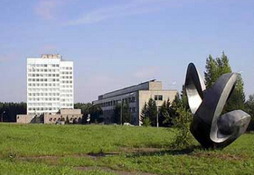
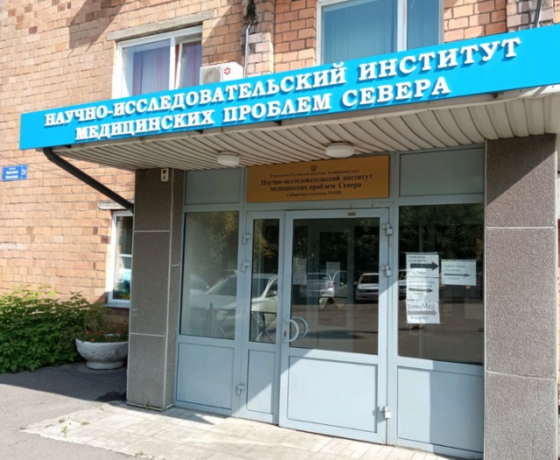
Федеральное государственное бюджетное научное учреждение
«ФЕДЕРАЛЬНЫЙ ИССЛЕДОВАТЕЛЬСКИЙ ЦЕНТР
«КРАСНОЯРСКИЙ НАУЧНЫЙ ЦЕНТР СИБИРСКОГО ОТДЕЛЕНИЯ РОССИЙСКОЙ АКАДЕМИИ НАУК»
(ФИЦ КНЦ СО РАН)
НАУЧНО-ИССЛЕДОВАТЕЛЬСКИЙ ИНСТИТУТ МЕДИЦИНСКИХ ПРОБЛЕМ СЕВЕРА – обособленное подразделение
ФИЦ КНЦ СО РАН
(НИИ МПС)

Slide 3
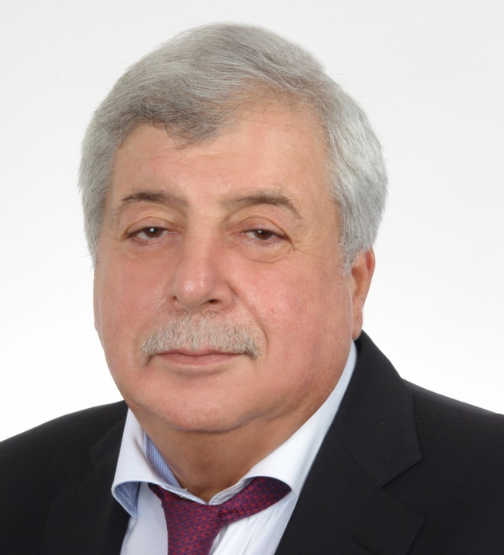
НАУЧНО-ИССЛЕДОВАТЕЛЬСКИЙ ИНСТИТУТ
МЕДИЦИНСКИХ ПРОБЛЕМ СЕВЕРА
Директор НИ ИМПС, заместитель директора ФИЦ КНЦ СО РАН по научной работе, доктор медицинских наук, профессор Эдуард Вильямович Каспаров

Slide 4
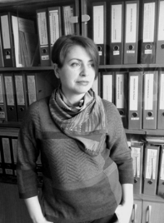
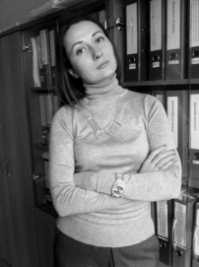
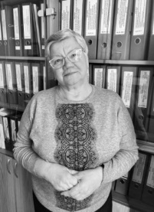
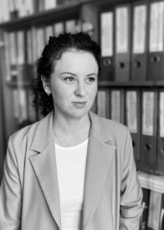
ФАКУЛЬТЕТ ПОДГОТОВКИ МЕДИЦИНСКИХ КАДРОВ НИ МПС
Декан факультета
Латышева Алёна Николаевна, к.м.н.
ул. Партизана Железняка, 3Г, 1 корпус, 3 этаж, каб. №310 раб. тел. 8(391)256-81-53,
сот. тел. 8(950)400-42-20
e-mail: lat-an@mail.ru
Ученый секретарь
Холомеева Анна Юрьевна, к.м.н.
ул. Партизана Железняка, д. 3Г, 1 корпус, 3 этаж, каб. №302 раб. тел. 8(391)256-81-53
сот. тел 8 (903)986-60-19,
e-mail: ninfo@impn.ru)
Специалист по учебно-методической работе
Мягкова Людмила Анатольевна ул. Партизана Железняка, 3Г, 1 корпус, 3 этаж, каб. №312 раб. тел. 8(391)212-60-40
e-mail: babushkadedashka@mail.ru
Специалист по учебно-методической работе
Позднякова Елена Александровна ул. Партизана Железняка, 3Г, 2 корпус, 2 этаж, каб. №254 раб. тел. 8(391)256-81-68
сот.тел. 8(983)611-40-92
е-mail: elena.zolotoponyuk@mail.ru, opo_impn@impn.ru

Slide 5
Свидетельство о государственной аккредитации
выданное свидетельство об аккредитации носит бессрочный характер, не требует переоформления и действительно в настоящий момент (п.12 ФЗ от 29 декабря 2012 г. N 273-ФЗ "Об образовании в Российской Федерации"

Slide 6
Лицензия на осуществление образовательной деятельности

Slide 7
Структура программы ординатуры
Вид образования: профессиональное образование
Уровень образования: высшее образование - подготовка кадров высшей квалификации
Направление подготовки: 31.00.00 Клиническая медицина
Форма обучения: очная
Срок обучения: 2 года, 5 лет
Язык, на котором осуществляется образование – русский
Теоретическая подготовка:
- освоение теоретических дисциплин/модулей;
Практическая подготовка:
- освоение практических навыков
Государственная итоговая аттестация

Slide 8
Списки поступивших в ординатуру по специальностям

Slide 9
31.08.01 акушерство и гинекология
Руководитель ординатуры
к.м.н. Шилова Ольга Юрьевна
8(905)970-85-00
Ананова Алина Сергеевна
Андилахай Яна Владимировна
Любимская Александра Михайловна
Петрова Софья Евгеньевна
Семенова Дарья Александровна
Слонова Полина Сергеевна
Сунаварова Умедахон Шукуровна
Сухотина Наталья Вячеславовна
Юркевич Маргарита Юрьевна

Slide 10
31.08.02 анестезиология-реаниматология
Руководитель ординатуры
д.м.н. Грицан Галина Викторовна
8(903)923-38-18
Джураев Вали Абдумажидович
Карнаухов Ярослав Игоревич
Каюмов Гайратджон Давлатджонович
Мирзоев Сарварджон Зайнуддинович
Мирасова Полина Сергеевна
Овсянникова Юлия Валентиновна
Чимий-оол Чингиз Андреевич
Шефер Артём Андреевич
Эркулов Хуршед Мухаммадиевич

Slide 11
31.08.10 судебно-медицинская экспертиза
Руководитель ординатуры
Дуков Денис Владимирович
8(902)940-88-19
Джиоева Виктория Робертовна
Жаренко Алексей Александрович

Slide 12
31.08.11 ультразвуковая диагностика
Руководитель ординатуры
д.м.н. Жестовская Светлана Иванова
8(913)535-09-92
Кирпичева Владислава Владимировна
Литвинова Валентина Сергеевна
Нефедова Анна Евгеньевна
Помазкин Михаил Игоревич
Прокопьева Александра Сергеевна

Slide 13
31.08.19 педиатрия
Руководители ординатуры
д.м.н. Эверт Лидия Семеновна
8(950)436-65-32
д.м.н. Поливанова Тамара Владимировна
8(906)911-69-68
Гачегов Александр Петрович
Ермолаева Дарья Александровна
Корнева Дарья Валерьевна
Кузнечикова Екатерина Дмитриевна
Михайлова Дарина Александровна
Савенко Алина Сергеевна
Старовойтова Мария Евгеньевна
Тарханова Юлия Андреевна

Slide 14
31.08.26 аллергология и иммунология
Руководитель ординатуры
к.м.н. Латышева Алена Николаевна
8(950)400-42-20
Алиева Лейла Агилевна
Антипина София Анатольевна
Беккер Дарья Алексеевна
Зеленюк Мария Сергеевна
Кудрявцева Ирина Андреевна

Slide 15
31.08.32 дерматовенерология
Руководитель ординатуры
К.м.н. Татарченко Наталья Николаевна
8(913)534-30-28
Букатина Дарья Николаевна
Девятияров Павел Владимирович
Девятиярова Надежда Владимировна
Коржавина Яна Станиславовна
Макарчук Юлия Вячеславовна

Slide 16
31.08.36 кардиология
Руководитель ординатуры
д.м.н. Гоголашвили Николай Гамлетович
8(902)941-29-93
Абаджян Диана Мартиновна
Абдуллаева Айнур Габильевна
Боргоякова Маргарита Артуровна
Боровых Дарья Игоревна
Букатов Даниил Викторович
Галиулина Дарья Салаватовна
Глусцова Наталья Игоревна
Кузнецова Анна Александровна
Лобзина Юлия Сергеевна
Селигеева Елена Степановна

Slide 17
31.08.42 неврология
Руководитель ординатуры
д.м.н. Зайцева Ольга Исаевна
8(913)034-35-93
Алиев Рафаил Рахман оглы
Артикбоева Дилноза Гайратжоновна
Белоногов Дмитрий Владимирович
Ботурходжаев Муродхуджа Абдумаруфович
Горностаева Екатерина Александровна
Гуньков Виталий Константинович
Кирпиченко Дарья Андреевна
Кокорин Иван Юрьевич
Маяков Андрей Александрович
Юринский Виталий Олегович
Юхник Софья Васильевна

Slide 18
31.08.49 терапия
Руководитель ординатуры
к.м.н., зам. директора по лечебной работе Иванова Елена Борисовна
8(913)532-57-97
Аббасова Сабрина Гейбуллаевна
Агаева Зульфия Маариф -кызы
Воробьева Диана Игоревна
Гординова Дарья Уланбековна
Мамышева Анастасия Васильевна
Петрова Татьяна Андреевна
Попова Светлана Валерьевна
Потапчук Максим Николаевич
Сидорова Марина Николаевна
Смирнова Юлия Викторовна
Сморгон Анастасия Константиновна
Стенькина Вера Константиновна
Шмандина Анна Алексеевна
Шишко Алена Алексеевна

Slide 19
31.08.55 колопроктология
Руководитель ординатуры
д.м.н., проф. Захарченко Александр Александрович
8(913)534-15-42
Абдуллоев Фарухджон Ёрмахмадович
Мелконян Арман Самвелович
Немков Степан Максимович

Slide 20
31.08.58 оториноларингология
Руководитель ординатуры
к.м.н. Лазарева Анна Михайловна
8(913)030-60-98
Демурчян Мария Дерениковна
Зыкова София Алексеевна
Ибрагимова Улькер Намиккызы
Лободрыгина Мария Андреевна
Миягашев Иван Павлович
Слепуха Виктория Алексеевна

Slide 21
31.08.60 пластическая хирургия
Руководитель ординатуры
к.м.н. Чикишева Инна Викторовна
Нагапетян Арина Тароновна

Slide 22
31.08.67 хирургия
Руководители ординатуры
д.м.н. , проф. Каспаров Эдуард Вильямович
Мамедов Расим Халигович
8(983)159-23-62
Дёмин Никита Игоревич
Мельникова Анастасия Игоревна
Рахимов Исломджон Илхомович
Рахимов Шухратджон Шарифджонович
Сулейманов Шамиль Талехоглы
Хамидзода Мехрубони Мухаммади
Чеботарев Матвей Иванович

Slide 23
31.08.70 эндоскопия
Руководитель ординатуры
д.м.н. Тимошенко Валерий Олегович
8(913)532-24-18
Геранимус Александр Олегович
Дятлов Павел Сергеевич
Краснов Владислав Петрович
Когалёнок Ксения Сергеевна
Лапатинский Денис Андреевич
Яньшина Дарья Владимировна

Slide 24
31.08.72 стоматология общей практики
Руководитель ординатуры
к.м.н. Федотова Елена Васильевна
8(983)269-07-79
Быков Кирилл Владимирович
Гончарова Милена Максимовна
Деминов Алексей Андреевич
Иланцев Дмитрий Романович
Комлева Анастасия Александровна
Кошаташян Славик Агасинович
Минченко Дина Андреевна
Рябошапко Екатерина Ивановна
Трахименок Евгений Иванович
Фадеева Ангелина Сергеевна

Slide 25
31.08.75 стоматология ортопедическая
Руководитель ординатуры
д.м.н. Галонский Владислав Геннадьевич
8(902)940-40-11
Лосев Владислав Андреевич
Норов Шероз Сунатуллоевич
Ольвин Олег Анатольевич
Родин Руслан Эльшанович
Сидорюк Степан Александрович
Токарев Алексей Денисович

Slide 26
Справки об обучении, копии диплома, удостоверения ординатора и т.п. - специалист по учебно-методической работе
Мягкова Людмила Анатольевна
ул. Партизана Железняка, 3Г, 1 корпус, 3 этаж, каб. №312,
8(391)212-60-40;
Ходатайства на клинические базы, документы о практической подготовке на базах – специалист по учебно-методической работе
Позднякова Елена Александровна
ул. Партизана Железняка, 3Г, 2 корпус, 2 этаж, каб. №254,
8(391)256-81-68;
Справки о назначении/выплате стипендии, решение вопросов по стипендии – зам. главного бухгалтера ФИЦ КНЦ СО РАН
Тюрина Лариса Валерьевна
Академгородок, 50, бухгалтерия ФИЦ КНЦ СО РАН,
8(391)290-52-53;
Документы по воинскому учету - начальник отдела по мобилизационной и военноучетной работе ФИЦ КНЦ СО РАН
Демин Николай Иванович
Академгородок, 50, Отдел МВУР, 3 этаж, каб. № 3-12
8(391)290-56-82.

Slide 27
Практическая подготовка в ординатуре
Осуществляется на базах медицинских организаций, утвержденных приказом директора НИИ МПС для практической подготовки обучающихся.
Практическая подготовка на базе осуществляется в сроки, установленные приказом директора НИИ МПС.
Пакет документов по циклу практической подготовки (дневник ординатора, характеристика с места подготовки, история болезни) является обязательным, оформляется ординатором, проверяется руководителем практической подготовки. Проверенный пакет документов по практической подготовке сдается в деканат специалисту по учебно-методической работе Поздняковой Елене Александровне.
Староста группы во время практической подготовки ведет журнал посещений и пропусков (там же отмечаются дежурства), затем в конце каждого месяца предъявляет журнал руководителю практики от НИИ МПС, затем в деканат с документами, подтверждающими уважительную причину для пропуска практики.
Категорически запрещено находиться на практических базах, не определенных графиком практической подготовки.
Работающим ординаторам необходимо решить вопрос с руководством медицинских учреждений о переводе на 0,5 ставки и/или работе в вечернее время.

Slide 28
Пропуски занятий по уважительной причине
На каждый пропуск ординатор обязан предоставить документ, подтверждающий уважительные причины для пропуска;
Ординатор, пропустивший занятия, в этот же день оповещает любым удобным способом всех нижеперечисленных лиц:
- Руководителя практики по специальности от НИИ МПС (во время теоретических циклов – преподавателя);
- Заведующего отделением, где проводится в настоящий момент практика;
- Врача, к которому прикреплен в отделении медицинского учреждения;
- Старосту группы.

Slide 29
Старосты
Каждая группа выбирает старосту
Староста создает группу вайбер с первого дня занятия (вносятся все одногруппники, Латышева Алена Николаевна, Холомеева Анна Юрьевна, Позднякова Елена Александровна)
Название группы: «2024 специальность»

Slide 30
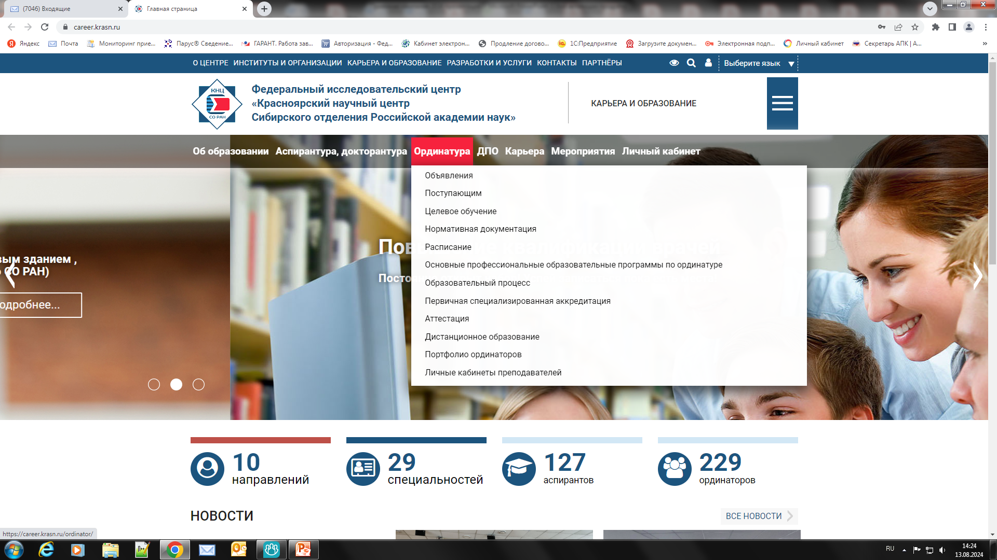
Где можно посмотреть информацию?
Ссылка: https://career.krasn.ru/ordinator/
Нормативная база
Рабочие программы дисциплин
Расписание занятий теоретической и практической подготовки
Примеры оформления документов и т.д.

Slide 31
Библиотека НИИ МПС
Заведующая библиотекой
Вагина Наталья Ивановна
ул. Партизана Железняка, 3Г, 1 корпус, 1 этаж, каб. №5.

Slide 32
Спасибо за внимание

